Slide 1
Создание модели машинного обучения для предупреждения прихватов при бурении скважин
Аналитики данных
Бочарова Дарина
Глыбин Андрей
Невежин Станислав
Менеджер проекта
Мельник Мария

Slide 2
Содержание
1. Мотивация
2. Исходные данные
3. Поставленная задача
4. Разведывательный анализ данных
5. Построение и тестирование моделей
6. Результат работы выбранной модели
7. Дополнительно
8. Выводы по проделанной работе

Slide 3
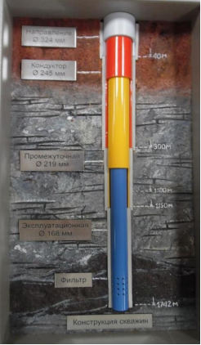
Мотивация
Прихватом называется увеличенное
по сравнению с расчетным сопротивление движению инструментов в скважине.
Предотвращение прихватов позволяет экономить до 10% стоимости бурения скважины, стоимость же устранения одного прихвата равна $20 000…30 000.
Если персонал будет знать о моменте наступления прихвата, то это позволит изменить параметры бурения.
Notes:
Типовой порядок работ для каждой секции включает в себя: бурение, обратная проработка, спуск обсадной колонны, цементирование.
Прихваты низа бурильной колонны происходят по причине обрушения стенок скважины или плохой очистки.

Slide 4
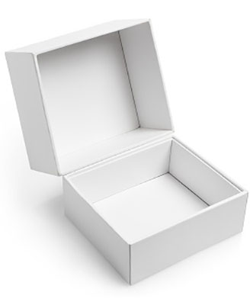
Исходные данные
Дано: исторические данные с датчиков буровой установки по 21 технологическому параметру для 178 прихватов.
Требуется: построить модель-классификатор на исторических данных, выявляющую по показателям с датчиков буровой установки моменты времени в которые ожидается (отметка 1) или не ожидается (отметка 0) прихват.
Ограничения: модель должна быть интерпретируемой, поэтому требуется использовать машинное обучение, а не нейронные сети.
Notes:
Если рассматривать модель как систему, то для модели белого ящика известны связи системы с внешней средой (на входе и на выходе), элементы системы, подсистемы, а также внутренние связи системы. На выходе 1 и 0

Slide 5
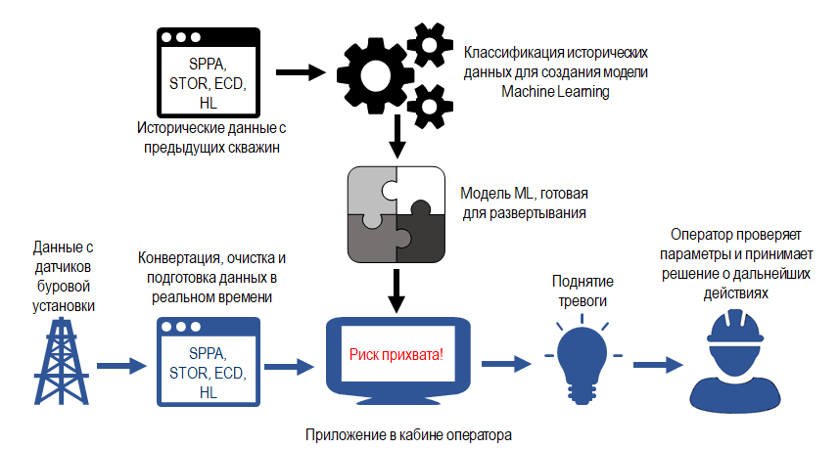
Поставленная задача
Notes:
Разметка исторических данных с датчиков буровой установки с целью выявления прихватов
Предупреждение прихватов при бурении скважин по показателям с датчиков буровой установки в реальном времени

Slide 6
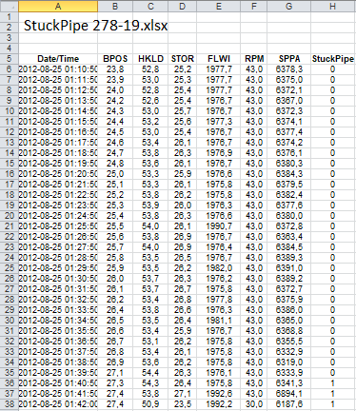
Разведывательный анализ данных
Размеченные файлы
Фрагмент размеченного файла
178
121
57
Обучающая
выборка
Тестовая
выборка
Notes:
Данные с датчиков буровой установки для 178 аварий объединены в один файл, сформирована обучающая выборка (первые 121 аварий) и тестовая выборка (последующие 57 аварий).
Осуществлено заполнение пропущенных значений, приведение значений к заданным единицам измерения.

Slide 7
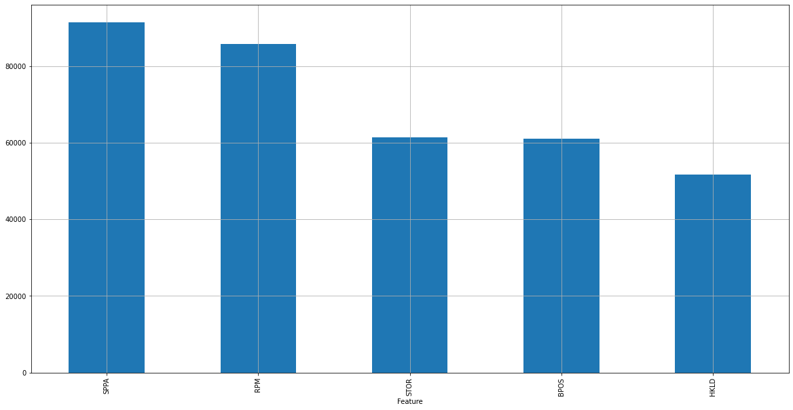
Разведывательный анализ данных
Notes:
Выявлены значимые переменные для обучения модели (BPOS, HKLD, STOR, FLWI, RPM, SPPA) при помощи инструмента get_feature_scores от LightAutoML.
Computes as mean values of feature importance, provided by CatBoost (PredictionValuesChange), per all models.
Для каждой переменной PredictionValuesChange показывает, насколько в среднем прогноз изменяется при изменении значения переменной.
Чем больше важность переменной, тем в среднем больше будет изменение значения прогноза при изменении переменной.

Slide 8
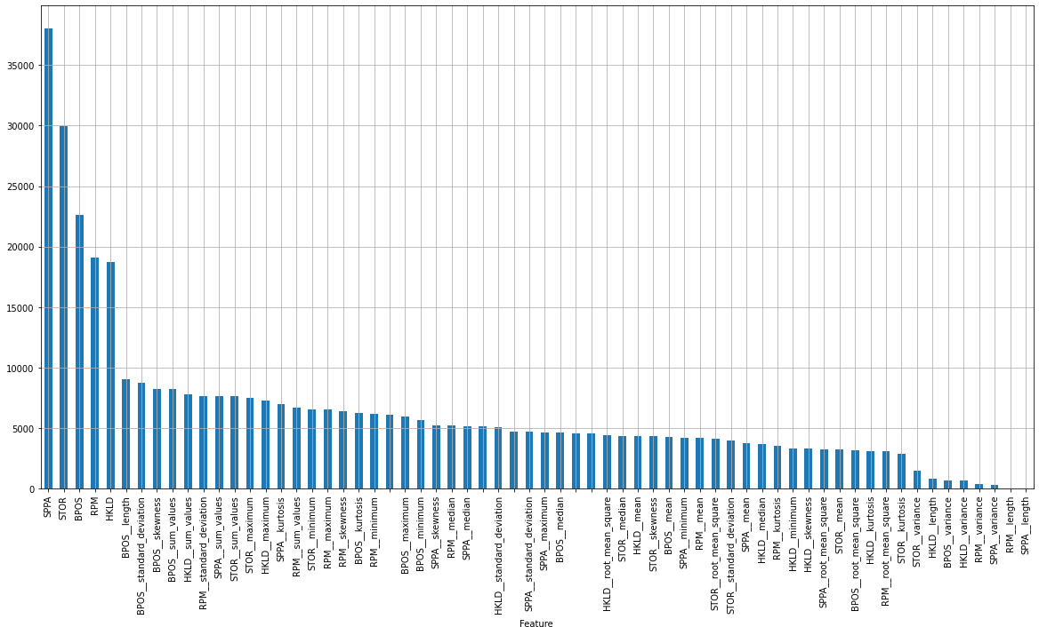
Разведывательный анализ данных
Notes:
Для решения задачи разметки исторических данных с датчиков буровой установки с целью выявления прихватов сгенерированы дополнительные признаки, выделенные из исходных параметров при помощи Tsfresh (ComprehensiveFCParameters, 787 признаков).
Из полученного множества признаков выделен при помощи инструмента extract_relevant_features набор релевантных признаков (205 признаков).

Slide 9
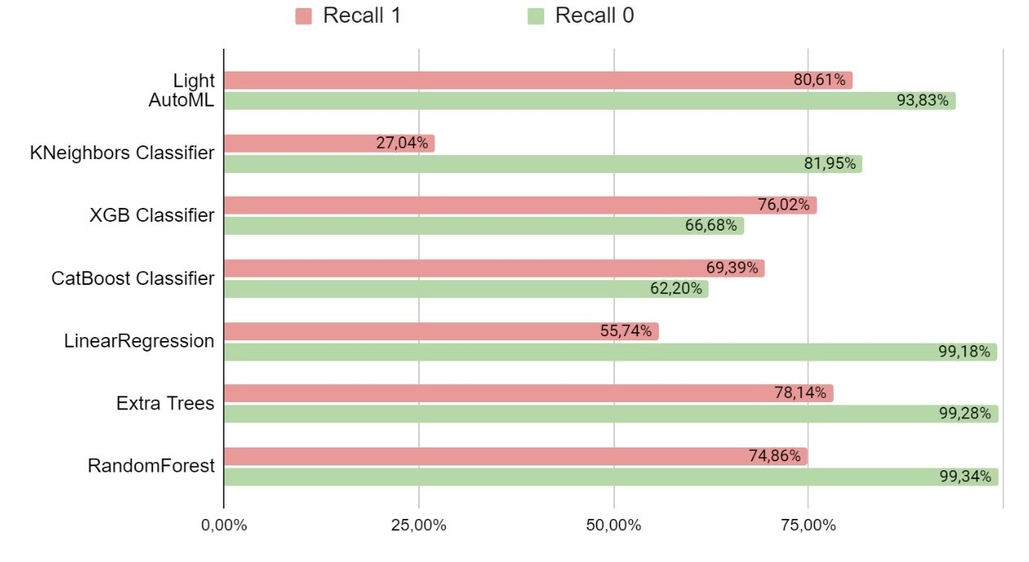
Построение и тестирование моделей
Notes:
Выбраны критерии качества при оценке моделей-кандидатов: количество верно распознанных 0 (отсутствие прихвата) и 1 (возникновение прихвата) согласно Confusion Matrix.
Протестированы <10 моделей (такие как KNeighborsClassifier, XGBClassifier, CatBoostClassifier, LinearRegression, ExtraTreesClassifier, RandomForest, AdaBoostClassifier, LogitBoost, GradientBoostingClassifier), наилучшие результаты получены для LAMA, обученной на наборе релевантных признаков.
LAMA – было важно предотвратить ошибки второго рода (False Negative). Поскольку стоимость аварии очень высока, лучше дать больше ложных тревог (False Positive) отвлечь оператора (ошибка первого рода), чем пропустить аварию (ошибка второго рода).
Кроме того, обученную модель легче разворачивать в облачном сервисе SberCloud.

Slide 10
Построение и тестирование моделей
Проверка работы выбранной модели
1
мес
5
дн
1
дн
Прихваты за один месяц работы на 278 скважине
Размечены дни
с 20.08 по 25.08.2012
Проверка на данных
22.08.2012
Notes:
Данные для проверки работы выбранной модели выбирались из прихватов, произошедших за один месяц работы на 278 скважине.
Были отобраны пять дней с наибольшим количеством аварий, причем большинство из них составляли трудно идентифицируемые аварии с малой длительностью по времени и нетипичным изменением параметров бурения по амплитуде, на которых модели обученные Заказчиком на основе Random Forest наиболее часто ошибались.

Slide 11
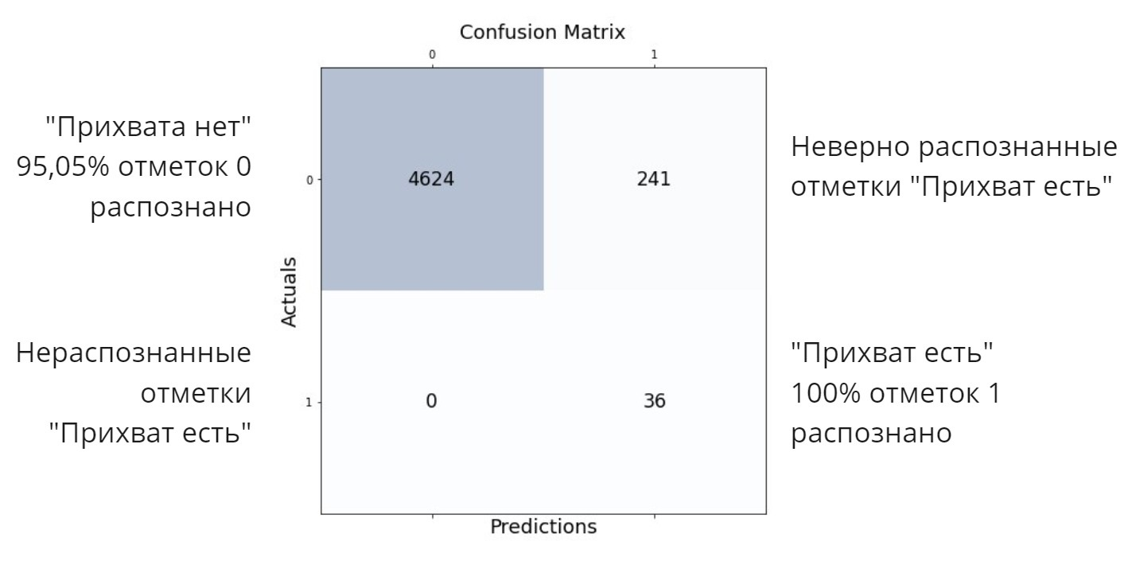
Результат работы выбранной модели
Notes:
0 нераспознанных прихватов, распознали все размеченные Заказчиком прихваты, из 241 ложных прихватов выявили те, которые действительно происходили, но не были размечены Заказчиком. Таким образом, количество ложных срабатываний относительно небольшое, система не будет постоянно оператора отвлекать, из-за чего он будет вынужден ее отключать.

Slide 12
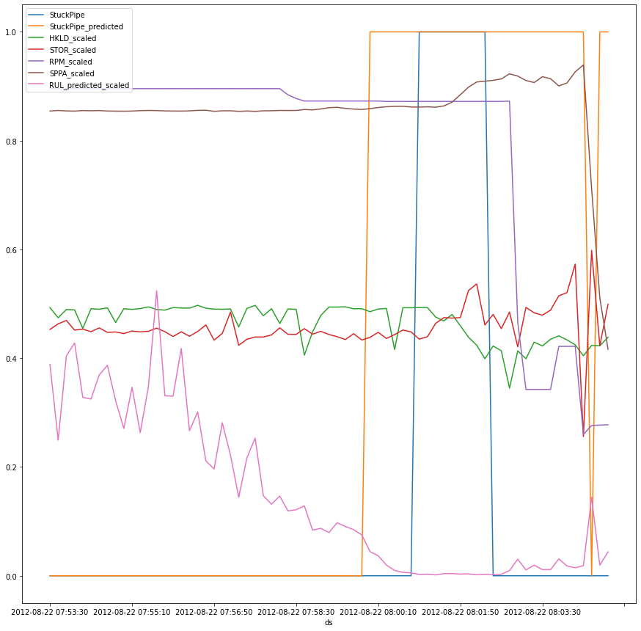
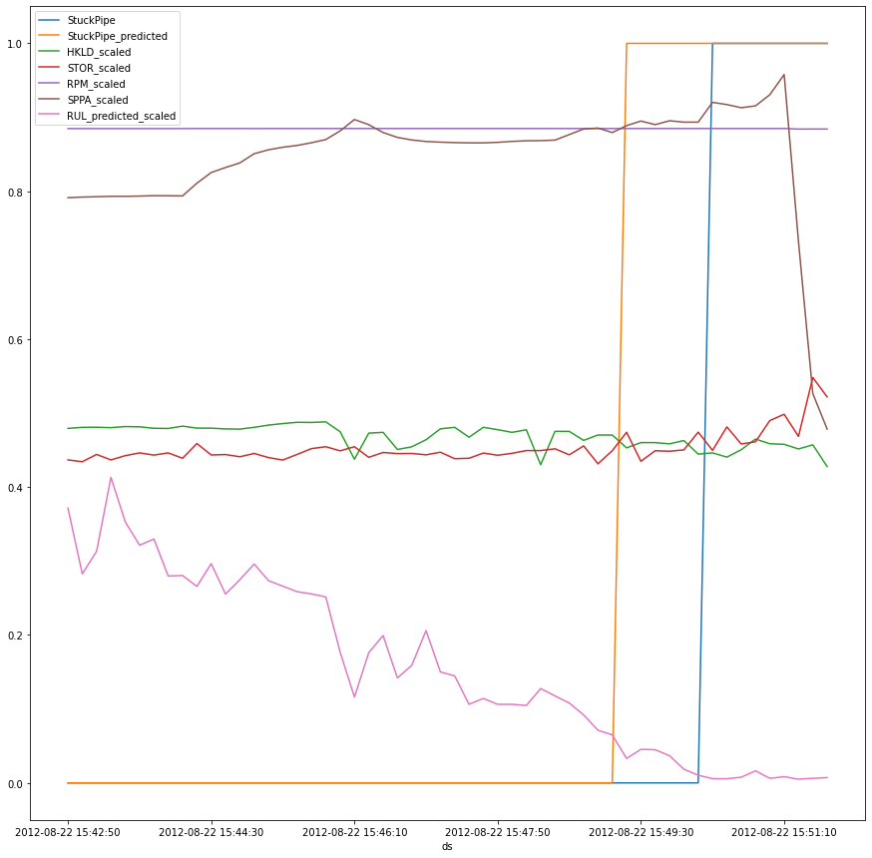
Результат работы выбранной модели
Notes:
Предупреждаем аварии заранее (шире трапеции с левой стороны), фиксируем в логах изменение параметров после аварии (шире трапеции с правой стороны)

Slide 13
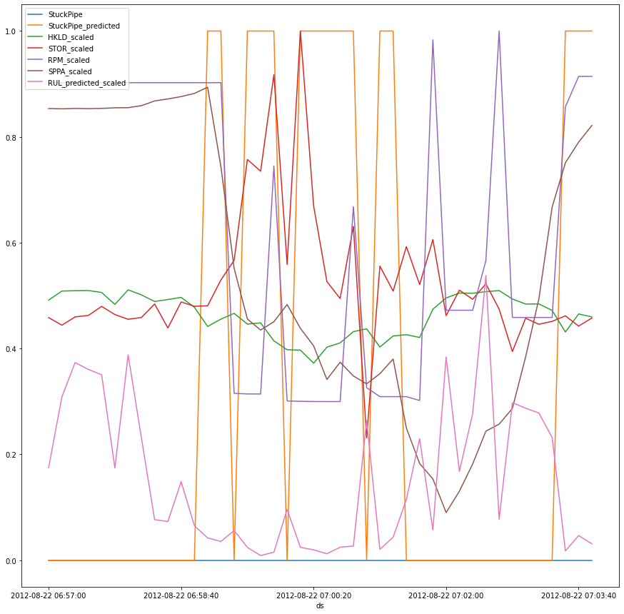
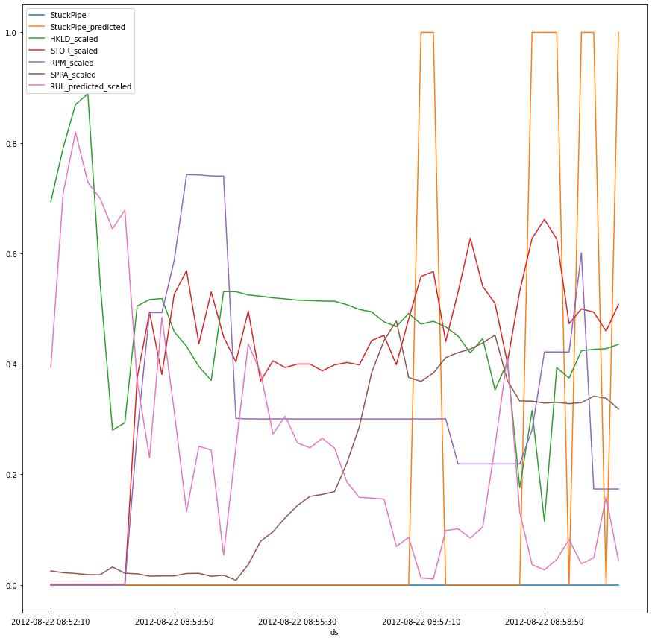
Результат работы выбранной модели
Notes:
Распознали трудно идентифицируемые прихваты (узкие пики) с малой длительностью по времени и нетипичным изменением параметров бурения по амплитуде

Slide 14
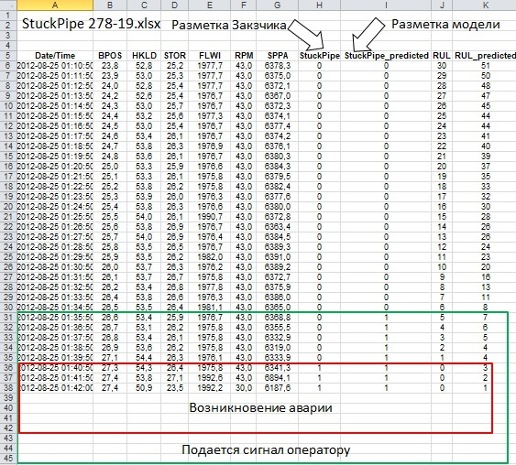
Дополнительно
Введена новая переменная RUL (Remain useful life) – остаточный срок службы до прихвата.
При помощи новой переменной RUL решена задача регрессии и предупреждения прихватов при бурении скважин.
Таким образом, оператор предупреждается о прихвате за 2-5 минут до его возникновения.
Notes:
При предсказанном (пороговом) значении RUL<8 модель сигнализирует при помощи отметок 1, о том, что прихват есть.

Slide 15
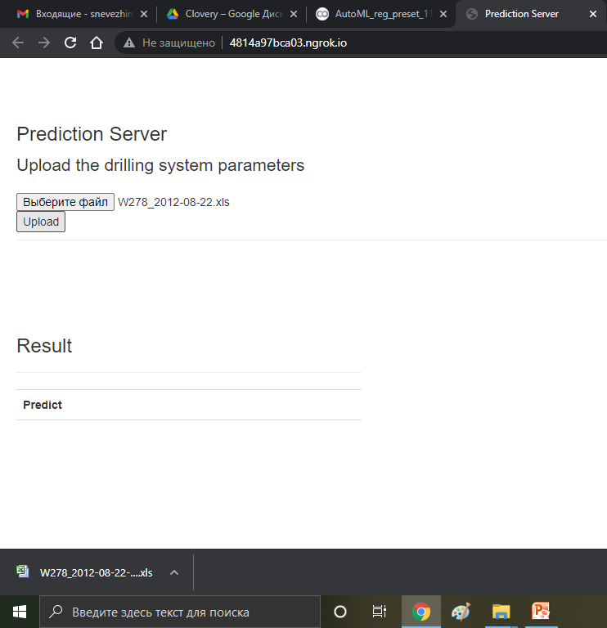
Дополнительно
Создан сервер на Flask, после загрузки исторического файла и нажатия кнопки Upload он выгружает на локальный компьютер пользователя файл, содержащий результаты работы модели - в колонках StuckPipe, StuckPipe_predicted и RUL_predicted.
Notes:
Например, после загрузки файла W278_2012-08-22 и нажатия кнопки Upload он выгружает на локальный компьютер пользователя файл W278_2012-08-22-clf (название изменяется динамически, в зависимости от названия загружаемого файла)

Slide 16
Выводы по проделанной работе
1. В ходе разведывательного анализа данные с датчиков буровой установки для 178 аварий объединены в один файл, сформирована обучающая (первые 121 аварий) и тестовая выборка (последующие 57 аварий). Осуществлено заполнение пропущенных значений, приведение значений к заданным единицам измерения.
2. Выявлены значимые переменные для обучения модели (BPOS, HKLD, STOR, FLWI, RPM, SPPA), при помощи Tsfresh сгенерированы дополнительные признаки (787 признаков). Из полученного множества признаков выделен набор релевантных признаков (205 признаков).
3. Выбраны критерии качества при оценке моделей-кандидатов: количество верно распознанных 0 (отсутствие прихвата) и 1 (возникновение прихвата) согласно Confusion Matrix. Протестированы <10 моделей, наилучшие результаты получены для LAMA, обученной на наборе релевантных признаков.
4. Осуществлена проверка работы выбранной модели на исторических данных для одного дня, в ходе которой распознали все размеченные Заказчиком прихваты, из 241 ложных прихватов выявили те, которые действительно происходили, но не были размечены Заказчиком.
5. При помощи новой переменной RUL (Remain useful life) – остаточного срока службы до прихвата, решена задача регрессии и предупреждения прихвата при бурении скважин за 2-5 минут до его возникновения.

